Slide 1


Innovation
The Growth Strategy
Liu Bo | 刘 博
Notes:
开场白：
感谢xx
我是xx (自我介绍）
今天很高兴来参加xx，并跟大家做分享
分享的主题是: 创新企业成长之道

Slide 2


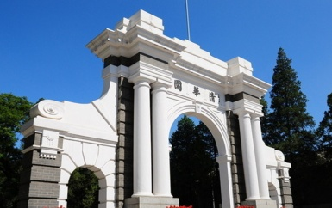
Tsinghua University Science Park
Founded in 1999， Innovation Services
One of he Largest university science park in World
Notes:
Best Univesity In China清华大学科技园是最大的科技园，依托清华大学，总资产规模3000亿
Largest Science Park in China
全球大学产业领导者之一
Leader of the World University Science Park

Slide 3
TUS holdings Today
China’s first 100b+ level Science and Technology Innovation Services Enterprise
Most Historical
Most Completed
Most Influential
Most Intensive
22＋years
4+7+6 Model
100+ Award
150＋ Global

Slide 4
TUS Holdings
Global benchmarking of synthesis of industry, education, and research
Leader of University invested company
Total Capital of CNY 300,000,000,000
100+ Holding Companies
1000+ Invested Star Companies
10000+ Incubated SMEs
100000+ Served Enterprises
1000000+ Trained Entrepreneurs

Slide 5
TUS holdings Ecosystem
University researches
Innovation chain
Technology Transferring,
Innovation service & platform
Entrepreneurial companies
Industry companies
Entrepreneurs
Industry chain
Life & health
Energy, environment
Culture & design
Online education
Capital chain fund chain
License finance
Internet finance
Innovation Policies
eco-environment
Enterprising agencies
Finance institutions
Innovation culture
Region developing
Law & economy
Integration, Interaction and Synergy
Notes:
Tsinghua Holdings ecosystem

Slide 6
Tsinghua Industry Map
启迪创投
汽车产业
Advanced
manufacture
Technique Service
启迪之星
启迪金控
精密
仪器
高端制造
启迪科服
机器人
同方威视
清华同方
诚志科技
清控
科创
北控清洁
Medical
Healthcare
紫光古汉
Tsinghua
Holdings
亚都
泽华化工
Environment Energy
Material
长庚医院
博奥生物
清控核能
生物科技
清控
人居
启迪桑德
基因技术
巨人教育
世纪互联
同方知网
赛尔网络
清控阳光
清华
紫光
国信灵通
Education
Entertainment
Media
TMT
学大教育
辰安科技
智慧
城市
慕华教育
中文在线
Notes:
几个大体系，清华产业地图，科技创新创业
五个模块，节能环保，先进制造，TMT，（先进技术），教育，科技服务
四个最 规模最大，历史最悠久，网络最全，服务体系最完善。
最具影响力的孵化平台

Slide 7
Tusstar Venture Capital

Slide 8
TusStar VC
The Earliest Incubator+VC:1999
Most Focus: High-Tech
The Warmest: Mission Drive

Slide 9

Investment Map
AI
AR,VR
Big Data,Security, IOT
TMT
Robot
Automobile
Advanced Manufacture
Education
Finance
Consumption Upgrade
Manufacture
Education
Invest
Medical
Health Care
Digitalization
New Energy
Clean Tech
New Material
Health Care
New Energy
Notes:
我们管了5个亿的基金，专注于早期投资领域，重点关注方向：TMT（大数据、人工智能、物联网、安全）、高端制造及机器人、新能源汽车及车联网、新材料新能源、节能环保、医疗健康、现代服务（金融、教育.）、大消费等，背靠清华，依托启迪在全球100多个载体，22年积累的孵化投资经验，及打造的全方位全链条的创业生态体系和环境，
节能环保
医疗健康
先进制造
教育
Tmt
金融
现代服务：教育，金融，消费升级，消费层面
TMT：rengongzhineng ,VR,AR,芯片，安全，大数据，卫星
医疗：新能源，新材料，汽车，
节能环保，电风光，净化
高端制造，新的仪器，设备

Slide 10
Achievement
20,000,000,000￥
Investment Return
100+ Companies
Notes:
孵化了2500家企业，投资了100家企业，27家上市，49家被收购。
截止到目前为止，启迪完成投资早期项目60个，80%完成下一轮融资或多轮融资，按照最新融资估值或上市平均市值计算，年均回报3倍以上，其中早期投资的项目盛景网联退出，中文在线、兆毅创新等企业陆续上市，整体平均回报率28%。
未来：
启迪之星投资计划将投入20亿元，撬动100亿天使基金，＋300亿VC基金，服务万家优质的创新创业企业。同时，启迪之星联合优质投资机构形成资源共享，构建合投、跟投机制，联结1000亿级股权投资基金形成生态链条服务于创业者；

Slide 11

New Idea?
Invent?
Innovation
Differentiation?
Notes:
首先我想问大家一个问题“我们说的企业创新到底是什么”，

Slide 12

Innovation
Innovation
Change
Value
Notes:
首先我想问大家一个问题“我们说的企业创新到底是什么”，

Slide 13
Innovation
Ecosystem
Organic Growth
Outside
Inside
Notes:
创新有两个部分组成
一个是内生的力量 Organic Growth
另外还要有外部的力量 Outside Ecosystem

Slide 14

Silicon Valley Ecosystem
Enterprises
Capital
Intermediary
Technology
Intellectual properties
Incubator
Adviser
Finance
Human Resources
Notes:
硅谷被公认是全世界创业创新的圣地，
从60年代的主导产业半导体，到70年的微处理器，80年的软件和90年的互联网，以及现在和未来的人工智能和大数据时代，硅谷一直是处于科技的前沿，在不断的创新中变化着。这里有世界最先进的技术，人才，成长出各种拔地而起的创新企业。
像中关村和硅谷这样的创新从何而来，有人认为无非就是一所大学，一个科技园区和很多资金加在一起而成，其实并不然。 学府和资金并不是造就硅谷的充分条件。
那么是什么造就了硅谷呢，
这其中包含了很多复杂的因素。
最核心的是，一套创新生态体系
硅谷的生产结构是开放型的，每一个创新公司都是集聚在一个细小的点，并非一开始都是大而全，而是更加的专业化，相互容纳，形成一个开放型的结构。
硅谷的人才是充分流动的，伴随着人才的流动带来的是信息的传播和知识的传递。
对创新的鼓励和对失败的包容，在硅谷经常听到的一句话是， It is ok to fail. 包容的文化使得试错的压力变得更小。
资本市场的助力，2014年硅谷总共收到了145亿美元的风险投资，占全美风险投资总额的比例高达43%
纳斯达克股票市场为硅谷的公司上市创造了有利的条件，纳斯达克为那些还不能盈利的公司打开了方便之门，而上市又是激励创业者的主要动力。
这些等等因素一起，为硅谷创造了一片新天地，
硅谷的成功并非仅仅源于各创新主体及要素简单地糅合在一起，而是为其营造合适的创新环境，培养自主创新的氛围并使其繁荣。

Slide 15
TusStar
What we do ?

Slide 16
4 Platforms
01
Incubator service
Early investment
04
Open platform
02
Training service
03
Notes:
启迪之星通过7步孵化链条，
梦想课堂，x-lab梦想实验室，孵化计划，创业营，钻石企业，上市公司，全球孵化网络
启迪在科技园基础上，形成了很多服务体系，比如创业培训，天使投资，孵化，产业基金，金融服务机构，中介机构等，都是服务体系中的一环，相对来说比较完备。
创新生态体系支持基础要素发展，其中首当其中的要素就是人才。启迪孵化的是企业，但更重要的是培育企业家。创新的主题是企业，而一个企业成长发展的关键是企业家。启迪用多种措施帮助创业者，比如我们的7步孵化链条和四位一体计划，给企业提供孵化服务，创业培训，开放平台和天使投资。

Slide 17
Whole-Chain
Ⅱ
Ⅲ
Ⅳ
Ⅴ
Ⅶ
Dream Lab
Growth Plan
Startup Club
Diamond Project
Ⅵ
Go IPO
Global Network
Dream Class
Ⅰ
Notes:
启迪之星通过7步孵化链条，
梦想课堂，x-lab梦想实验室，孵化计划，创业营，钻石企业，上市公司，全球孵化网络
启迪在科技园基础上，形成了很多服务体系，比如创业培训，天使投资，孵化，产业基金，金融服务机构，中介机构等，都是服务体系中的一环，相对来说比较完备。

Slide 18

6 Degree of Service
Incubate with correct value and mission
01
02
Whole chain support for startups
Altitude
Length
Organic growth with interaction
06
03
Multiple resources synthesis
Stickiness
width
Human oriented
and humanistic care
05
04
Vertical combination within industry
Warmth
Precision
Notes:
启迪之星希望在企业全生命周期全方位做好创业服务，做好六度（态度、长度、宽度、深度、粘度、温度）的孵化和投资机构。

Slide 19
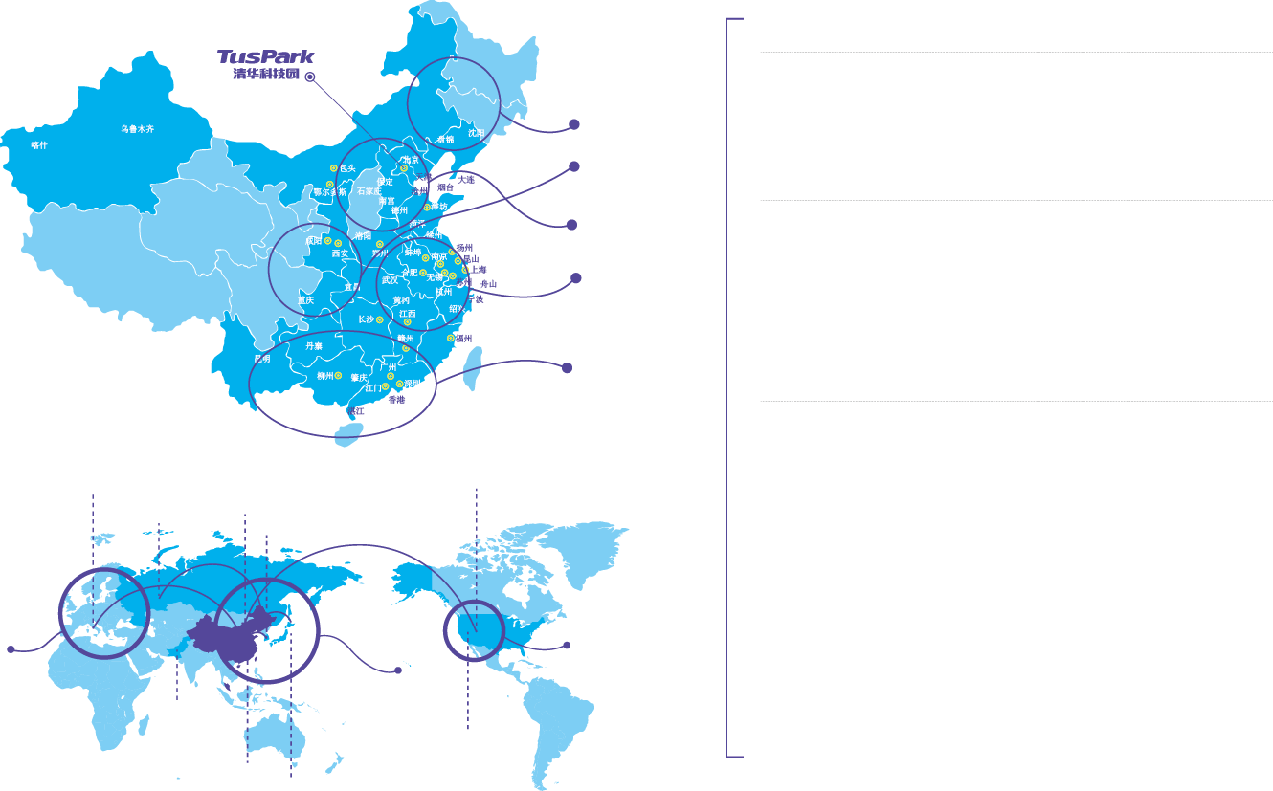

Global Incubators Network
North East
Mid-West
JingJinJi
Mid-China
South
Italy
Russia
United States
Korea
Europe
North
America
Asia
Pakistan
HonKong
Japan

Slide 20

Growth Strategy
Notes:
企业
企业的创新有很多种，产品创新，技术创新，市场创新，资本创新。
企业的创新分为几步走，聚焦，竞争，整合，和利用资本力量，在不同的阶段企业关注不同的重点，在创新模式上也有所不同。

Slide 21

Four steps of Growth
Capital
Combination
Competitiveness
Concentration
Notes:
企业的创新有很多种，产品创新，技术创新，市场创新，资本创新。
企业的创新分为几步走，聚焦，竞争，整合，和利用资本力量，在不同的阶段企业关注不同的重点，在创新模式上也有所不同。
企业创新的不同阶段和四个步骤

Slide 22
Four steps of Growth
Step 1 Early Period
Product
Single point break through, Product innovation, Choose the best, Discard useless, Quick upgrade.
Retain customer, Establish reputation
Concentration
Notes:
一个产品的创新往往是企业创新的第一阶段，
在这个阶段，企业聚焦的是要专注把一件事做好
定位，设计，轻客做到了什么
不要贪大，贪全，有限的经历在重点产品上
产品描述情况

Slide 23

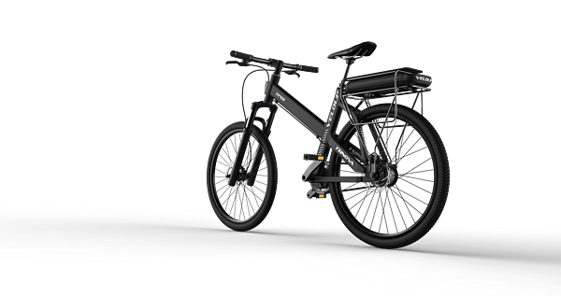
Four steps of Growth
A Good Product: E-Bike for short trip and green traffic
Smart Driven System, Lighter, Faster, Simpler
Update: Four products, Two generation of product
Innovation Technology: Veloup, VCU, Battery, Chip

Slide 24
Four steps of Growth
Step 2 Growth Period
Operation
Quick action, Occupy market, Build up competitiveness
Find best model, Overpass competitors
Competitiveness
Concentration

Slide 25
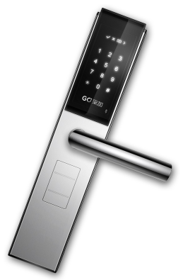
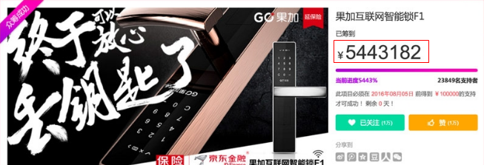
Four steps of Growth
Smart Locker
Clear Market: Targeted to short term apartment
Successful crowd funding in JD: 5,443,182 ￥
15 City expansion
Notes:
竞争门槛低，开始是一款产品，后面市场很激烈，找到了一个很好的定位，壁垒为长短租公寓比如airbnb
占据了市场的位置，建立了竞争壁垒，第二阶段在市场上领先了对手
稳定的测试，如何占领市场，
京东的截图，市场情况

Slide 26
Four steps of Growth
Step 3 Expansion Period
Team management, Resource integration
Complete corporation mechanism, Make up for short, Combine inside and outside resources
Fast expansion
Combination
Concentration
Competitiveness
Competiness

Slide 27

Four steps of Growth
More than 500 projects
Integrated platforms
FOF to combine with online program
Completed inside system, integrated outside resources
Notes:
企业培训，MBA课程，一款产品，竞争激烈
形成自己壁垒之后，地域扩张，内部管理上加大力度，外部资源整合
服务对象，是中小企业家，痛点在寻求新的方向，整合资源上 ，成立了盛景母基金，实业产品，帮助提供服务。
管理多元化，外部资源多元化，擅于整合资源，利用外部内部资源，实现更大的盘子。

Slide 28
Four steps of Growth
Step 4 Mature Period
Capital
Make use of the capital power, with investment and acquisition, Integrate industry business
Leader of the market , Industry giant
Capital
Conglomeration
Concentration
Competitiveness
Combination
Competiness

Slide 29

Four steps of Growth
The largest digital publisher in China
11.5 Billion market value
IPO in GEM, 30 raising limits in the stock market
Raised 6 rounds of funding, 60 times rate of return
Notes:
资本创新
伴随着公司的发展，不同的阶段，需要不同的创新。百亿级的公司，仍然需要创新的推动，百亿级的公司，更需要的是资本的创新。企业发展到后期，资本的力量日益凸显，你的投资方对你的帮助，不仅仅是金钱上的，更重要的是资源上的，是否能够给你带来足够大帮助的资源，是否能够帮助你稳步进入下一步融资，对接有利的投资方，直到稳步走上上市。
中国最大数字出版商，发行基金

Slide 30
Four steps of Growth
Step 4
Capital
Step 3
Combination
Step 2
Competitiveness
Step 1
Concentration

Slide 31
TusStar & Korean
Fund
Incubator
Notes:
中韩合作，架起桥梁
韩国风险投资公司KVIC和启迪控股正在筹备发起一支中韩早期投资孵化基金，基金规模拟定为1亿人民币，主要用于投资中韩两国间的创新创业企业。 此外，启迪之星拟在上海打造一个中韩孵化器，依靠启迪之星及控股在中国强大的市场资源与网络、产业布局，以及与该中韩基金的充分协同，为更多的中国与韩国创业企业提供扶持，沟通 以及市场整合 ，促进中韩两国创新创业发展。

Slide 32
Thank You !
不忘使命 不负初心
传承精神 成人达己
创业不是一场运动
而是精神文化所在
Liu Bo | 刘 博
Notes:
谢谢大家！不忘使命，不负初心 ，传承精神，成人达己， 让我们一路同行

